Slide 1

南开大学健康教育课
Health Education in Nankai University
南开大学校医院
津 南 校 区急诊：85358311
津南预防科：85358772
八里台校区：23498917

Slide 2

Contents
1
心理健康
2
健康生活方式
3
安全应急与避险
4
疾病预防
5
性与生殖健康

Slide 3

第四讲内容
疾病预防
一、常见疾病及其预防
二、传染病
三、慢性疾病及其预防

Slide 4


No.1
常见疾病及其预防

Slide 5


常见疾病
主要内容
一、疾病常见症状
二、常见疾病及预防

Slide 6

常见疾病1
头痛
胸痛
腹痛
水肿
尿频尿痛
发热
咳嗽 咳痰
常见
症状
晕厥
恶心呕吐
便血
腹泻
便秘

Slide 7
常见疾病
头痛
概念
指额、顶、颞及枕部的疼痛。可见于多种疾病，大多无特异性。
常见病因： 1、颅脑病变：脑膜炎、脑出血、脑栓塞 、偏头痛、颅脑外伤、腰椎麻醉后疼痛。 2、颅外病变：颈椎病、三叉神经痛、眼鼻耳齿疾病所致头痛（智齿冠周炎、鼻窦炎）。 3、全身性疾病：急性呼吸道感染、高血压病、中暑、月经期头痛、贫血、低血糖。 4、神经症：神经衰弱及癔症性头痛。

Slide 8
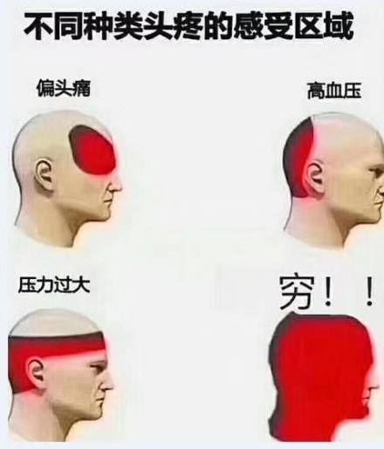
常见疾病
头痛
根据不同特点区分病因
青壮年慢性头痛，常因焦急、情绪紧张而发生，多为肌紧张性头痛。
长期反复发作的头痛或搏动性头痛，多为偏头痛或神经症。
急性起病并有发热者，多为感染性疾病。
高血压引起的头痛多在额部或整个头部。
眼源性头痛多为浅表性且局限与眼眶、前额、颞部。
鼻源性或牙源性头痛为浅表性疼痛。
鼻窦炎的头痛常发生于清晨或上午。

Slide 9
常见疾病
头痛
伴随症状
1、伴喷射性呕吐者为颅内压增高
2、伴眩晕者见于小脑肿瘤、椎-基底动脉供血不足、高血压
3、伴发热者常见于感染性疾病
4、伴视力障碍者可见于青光眼
5、伴癫痫发作者可见于脑血管畸形、脑肿瘤

Slide 10
常见疾病
腹痛
腹痛
是临床上常见的症状，多数由腹部脏器疾病引起，但腹腔外疾病及全身疾病也可引起。
常见病因：
1、胃十二指肠：急慢性胃、十二指肠炎；胃、十二指肠溃疡；胃肠痉挛等。 2、胰腺：急慢性胰腺炎，胰腺肿瘤等。 3、肝胆疾病：急慢性胆囊炎，胆石症，胆管炎，肝硬化，肝占位等。
4、小肠、结肠：小肠炎，阑尾炎，乙状结肠炎，肠梗阻，肠套叠等。
5、泌尿生殖系统疾病：泌尿系统结石，泌尿系统感染，泌尿系统肿瘤、妇科疾病等。

Slide 11
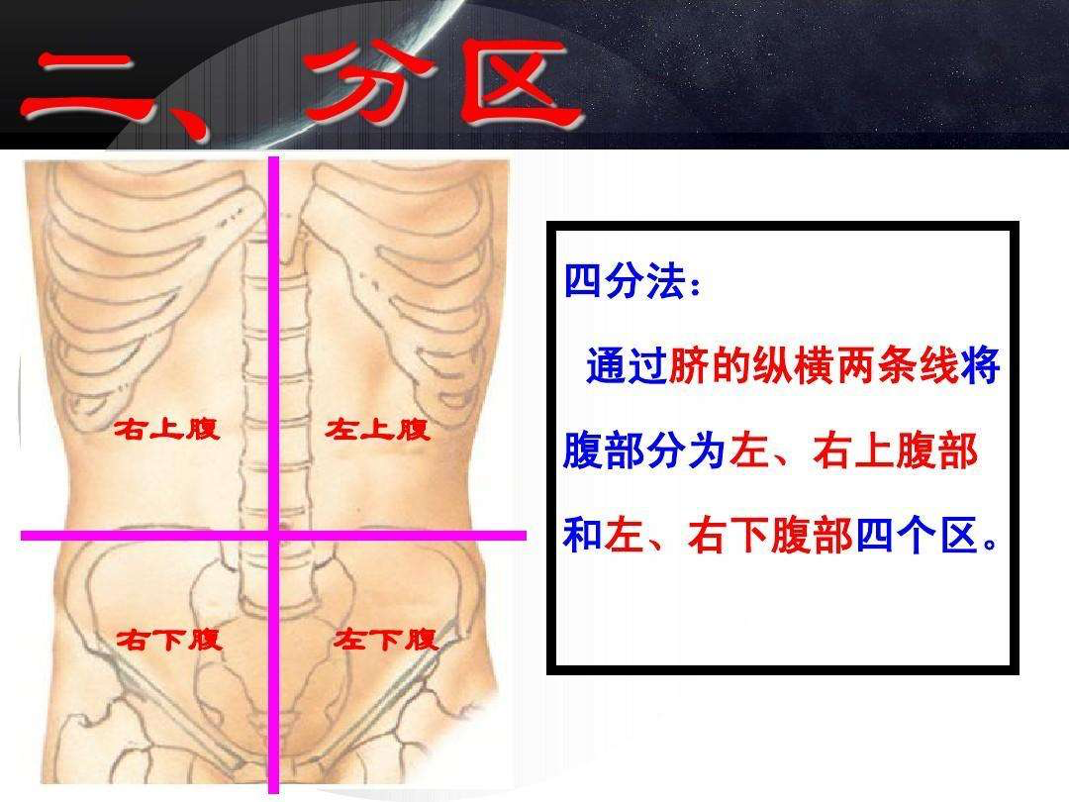
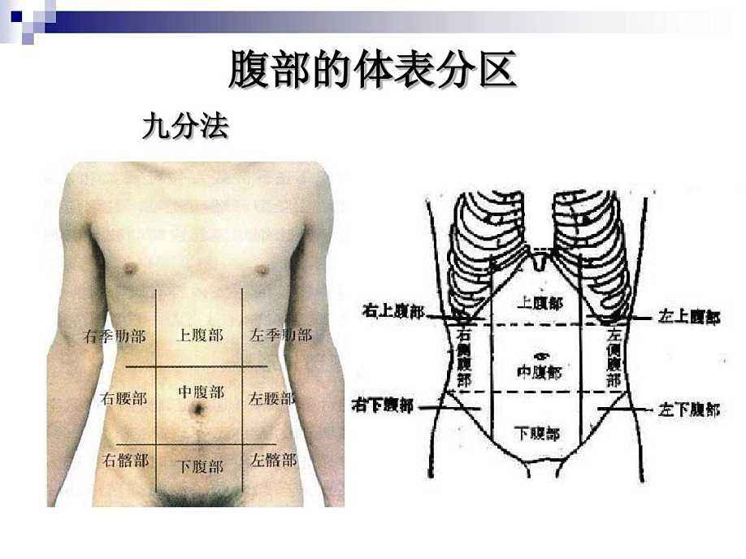
常见疾病
腹部分区：四分法和九分法

Slide 12
常见疾病
腹痛
伴随症状
1、伴发热、寒战：提示存在炎症
2、伴黄疸：有肝胆胰疾病
3、伴休克：胃肠穿孔、胰腺炎等
4、伴呕吐、反酸、腹泻：提示食管、胃肠病变。
5、伴血尿：可能为泌尿系疾病

Slide 13
常见疾病
发热
当机体在致热源（毒素）作用下或各种原因引起体温调节中枢的功能障碍时，体温升高超过正常范围，称为发热。
概念
正常体温
一般为36-37℃左右，常受体内、外因素影响稍有波动，但一般每日波动幅度不超过1℃个人学习的安

Slide 14
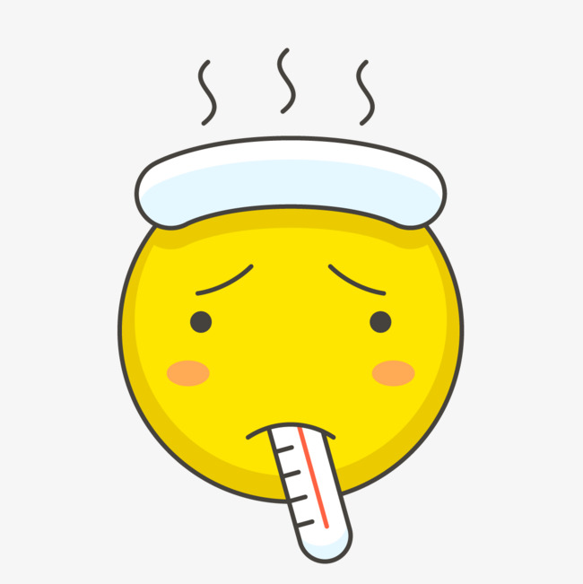
常见疾病
发热
发热的分度
低热 | 37.3-38℃
中等度热 | 38.1～39℃
高热 | 39.1～41℃
超高热 | 41℃以上

Slide 15
常见疾病
发热
常见病因及分类
1、感染性发热：各种病毒、细菌支原体、真菌 、寄生虫等 引起的感染
2、非感染性发热： （1）吸收热：癌症、淋巴瘤、大面积烧伤 （2）抗原-抗体反应：风湿热、药物热 （3）体温调节中枢功能失常：中暑、脑出血、颅骨骨折

Slide 16
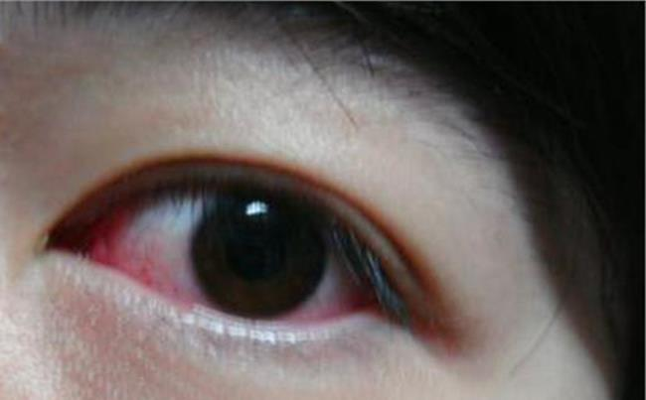
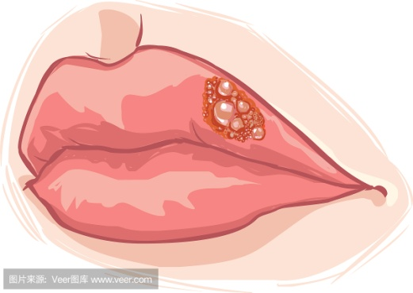
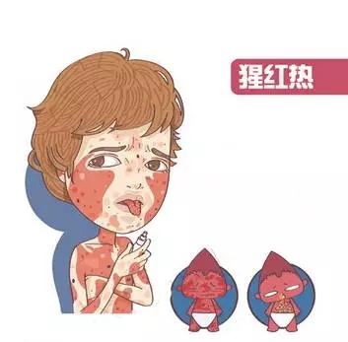
常见疾病
发热
伴随症状
1、寒战：大叶性肺炎、急性胆囊炎、急性肾盂肾炎、药物热等
2、结膜充血：麻疹、流行性出血热等
3、单纯疱疹：流行性感冒、大叶性肺炎
4、淋巴肿大：白血病
5、肝脾肿大：病毒性肝炎
6、出血：急性白血病
7、关节肿痛：败血症、猩红热、风湿热
8、皮疹：麻疹、猩红热、风湿热、水痘
9、昏迷：先发热后昏迷常见于流行性乙型脑炎、
中暑、中毒性菌痢；先昏迷后发热见于脑出血等。

Slide 17
常见疾病
咳嗽
人体清除呼吸道内的分泌物或异物的保护性呼吸反射动作。呼吸道内的病理性分泌物和外界进入呼吸道内的异物，可借咳嗽反射动作排出体外。
概念
常见疾病
急性咽喉炎、支气管炎、 肺炎、哮喘、肺结核、肺癌、支气管扩张等。呼吸道感染是最常见病因。

Slide 18
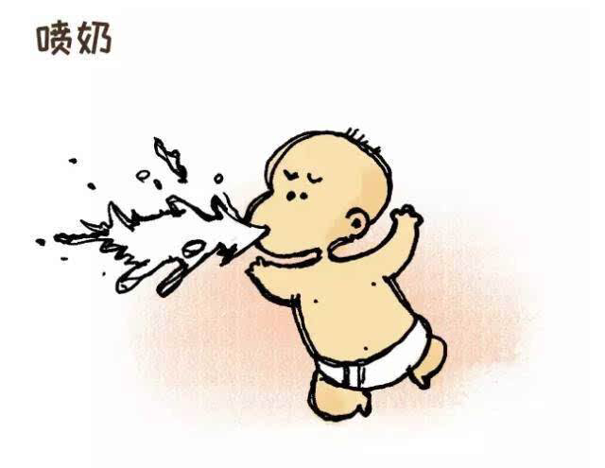
常见疾病
恶心、呕吐
恶心常为呕吐的前驱感觉；呕吐是将食入胃内的有害物质或难以消化的食物吐出的反射动作，从而起到保护身体的作用。剧烈的呕吐可引起水电解质紊乱、代谢性碱中毒及营养不良。
常见疾病：胃肠疾病、急性中毒、妊娠反应、晕动病、中枢神经疾病等

Slide 19
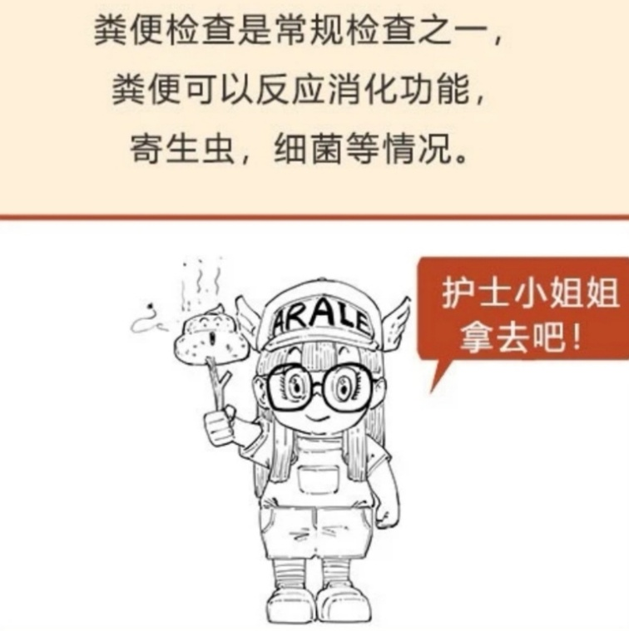
常见疾病
肠粘膜的分泌和吸收障碍，肠蠕动过快，致使排便频率增加，每天排大便可达3～10次以上，大便性状改变，可有稀便、水样便等。急性腹泻多发生在夏秋季
腹泻
消化不良性、病毒性肠炎、细菌性痢疾、细菌性食物中毒等。
病因

Slide 20
常见疾病
尿频
尿急
尿痛
为排尿次数明显增多
指一有尿意要立即排尿的感觉
指排尿时膀胱受尿液刺激产生的疼痛感觉，
多为感染所致

Slide 21
常见疾病2
常见疾病及预防
着重介绍青少年常见病、多发病
呼吸系统疾病
上呼吸道感染
下呼吸道感染
1
2
消化系统疾病
急慢性胃炎
炎性肠病
3
泌尿系统疾病
泌尿系感染
皮肤系统疾病
过敏性皮肤病
体癣
青春痘
4
Notes:
南开的本科教育定位，可以表述为以学生为中心，质量为导向的公能素质教育。具体而言，南开本科教育始终坚持德育为先、以本为本、改革创新、协同育人，并在此基础上，以深化教育教学改革、创新育人模式为核心，以持续提升本科教育质量为主线，推动德智体美劳“五育融合”，培养“公能”兼备、全面发展的“南开品格”一流人才。

Slide 22
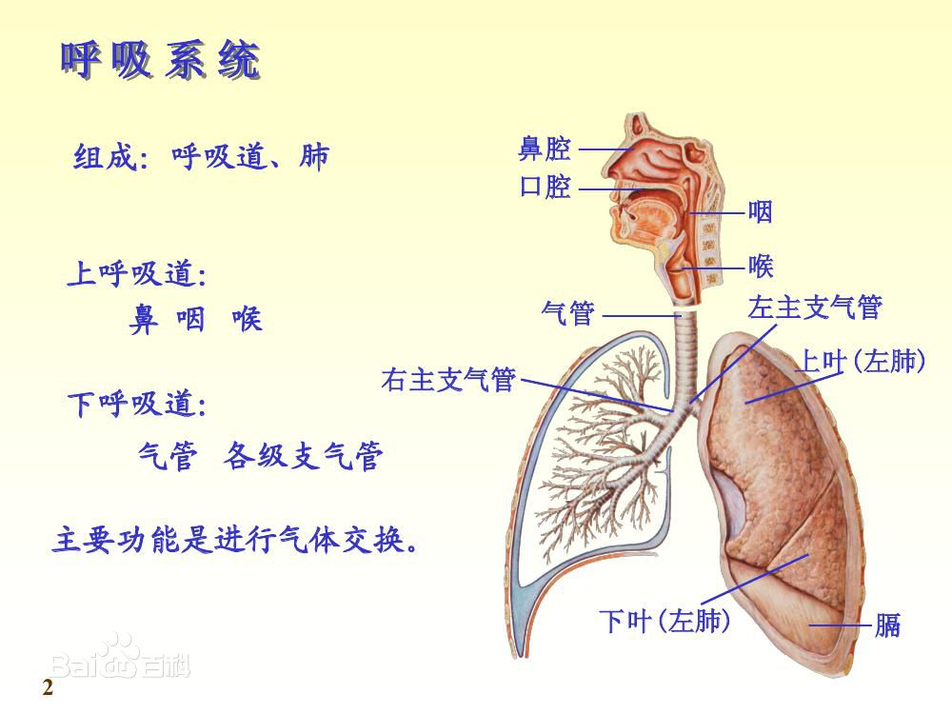
常见疾病2
呼吸系统疾病
上呼吸道感染：急性鼻炎、急性咽炎、急性喉炎、扁桃体炎
下呼吸道感染：急、慢性支气管炎，肺炎，支气管扩张等

Slide 23
常见疾病
急性上呼吸道感染
概述
简称上感，为外鼻孔至环状软骨下缘包括鼻腔、咽、喉部急性炎症的概称。
.多发生于冬春季节，多为散发，气候突变时可有小规模流行
.70-80%由病毒引起，20-30%由细菌引起
.主要通过含病原体的飞沫传播，也可经污染的手和用具接触传播
.淋雨、受凉、气候突变、过度劳累常为诱因
.通常病情较轻、病程短、可自愈、预后良好
临床表现
普通感染
急性咽结膜炎
急性病毒性咽炎和喉炎
急性咽扁桃体
急性疱疹性咽峡炎

Slide 24
常见疾病
急性上呼吸道感染
普通感染
急性病毒性咽炎和喉炎
临床表现
急性咽结膜炎
急性咽扁桃体
急性疱疹性咽峡炎

Slide 25
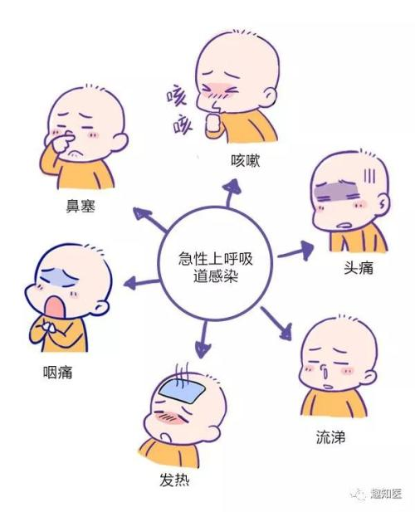
常见疾病
上呼吸道感染临床表现
普通感冒
.多为流感病毒、副流感病毒和呼吸道合胞病毒感染引起
.临床表现：鼻部症状，如喷嚏、鼻塞、流清水样鼻涕,也可表现为 咳嗽无痰、咽干、咽痒或烧灼感。2-3天后鼻涕变稠，可伴咽痛、头痛、流泪、味觉迟钝、呼吸不畅、声嘶等
.查体：鼻腔黏膜充血、水肿、有分泌物，咽部可为轻度充血
.一般经5-7天痊愈

Slide 26
常见疾病
上呼吸道感染临床表现
急性咽炎：咽痒、咽干和灼热感，咽痛不明显， 咳嗽少见。
急性喉炎：明显声嘶、言语困难，可有发热、咽痛或咳嗽无痰。
查体：咽部或喉部充血、水肿，局部淋巴结轻度肿大 触痛，有时可闻及喉部的喘息声。
急性病毒性咽炎和喉炎

Slide 27
常见疾病
上呼吸道感染临床表现
急性疱疹性咽峡炎
多由柯萨奇病毒引起
多发生于夏季，儿童多见
临床表现：明显咽痛、发热
查体：咽部充血，软腭、腭垂、咽及扁桃体表面
有灰白色疱疹及浅表溃疡，周围伴红晕
急性咽结膜炎
主要由柯萨奇病毒、腺病毒等引起
多发于夏季，由游泳传播，儿童多见
临床表现：发热、咽痛、畏光、流泪、咽及结膜明显充血

Slide 28
常见疾病
上呼吸道感染临床表现
多为溶血性链球菌引起
临床表现：咽痛明显、发热、畏寒、体温可达39 ℃以上，咳嗽，咳脓性痰
查体：咽部明显充血，扁桃体肿大、充血，表面有黄色脓性分泌物，可伴颌下淋巴结肿大、压痛
部分患者可继发溶血性链球菌引起的风湿热、肾小球肾炎、病毒性心肌炎
急性咽扁桃体炎

Slide 29
常见疾病
上呼吸道感染
由于目前尚无特效抗病毒药物，以对症处理为主，同时戒烟、注意休息、多饮水、保持室内空气流通和防治继发细菌感染。具有清热解毒和抗病毒作用的中药，有助于改善症状，缩短病程。
治疗
.隔离传染源有助于避免传染。
.加强锻炼、增强体质、生活饮食规律、改善营养。避免受凉和过度劳累，有助于降低易感性，是预防上呼吸道感染最好的方法。
上感流行时应戴口罩，避免在人多的公共场合出入。
预防

Slide 30
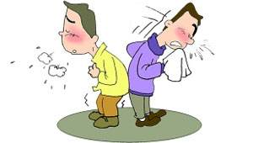
常见疾病
急性支气管炎
概述
.是由各种因素引起的气管-支气管黏膜的急性炎症。
.多散发，无流行倾向，年老体弱者易感。
.主要症状是咳嗽、咳痰。
.常见于寒冷季节或气候突变时。
.也可由急性上呼吸道感染迁不愈所致。
症状：咳嗽、咳痰
.先为干咳少量黏液性痰，随后痰量增多，咳嗽加剧，偶 有痰中带血
.伴有支气管痉挛时可出现不同程度的气促、胸闷感。
.可延续2-3周，如迁延不愈可演变成慢性支气管炎。
.全身症状较轻，可有发热与全身不适。
临床表现

Slide 31
常见疾病
急性支气管炎
1. 病史
2.临床表现：咳嗽、咳痰，两肺呼吸音增粗或散在干湿啰音等
3.血常规检查：病毒感染时一般白细胞计数正常；细菌感染时白细胞总数和中性粒细胞比例增高，血沉加快。
3.胸片：正常或肺纹理增粗
诊断
a.对症治疗：咳嗽无痰或少痰可镇咳。咳嗽有痰粘稠不易咳出，可选用氨溴索或雾化帮助祛痰。支气管痉挛可茶碱类平喘药物。发热可用解热镇痛药。
b.抗菌药物治疗：有细菌感染证据时应及时应用抗生素。多数口服即可。
c.一般治疗：多休息、多饮水、避免劳累。
治疗
预防
增强体质、避免劳累、生活饮食规律、改善营养。改善生活卫生环境，防止空气污染。清除鼻、咽、喉等部位的病灶。

Slide 32
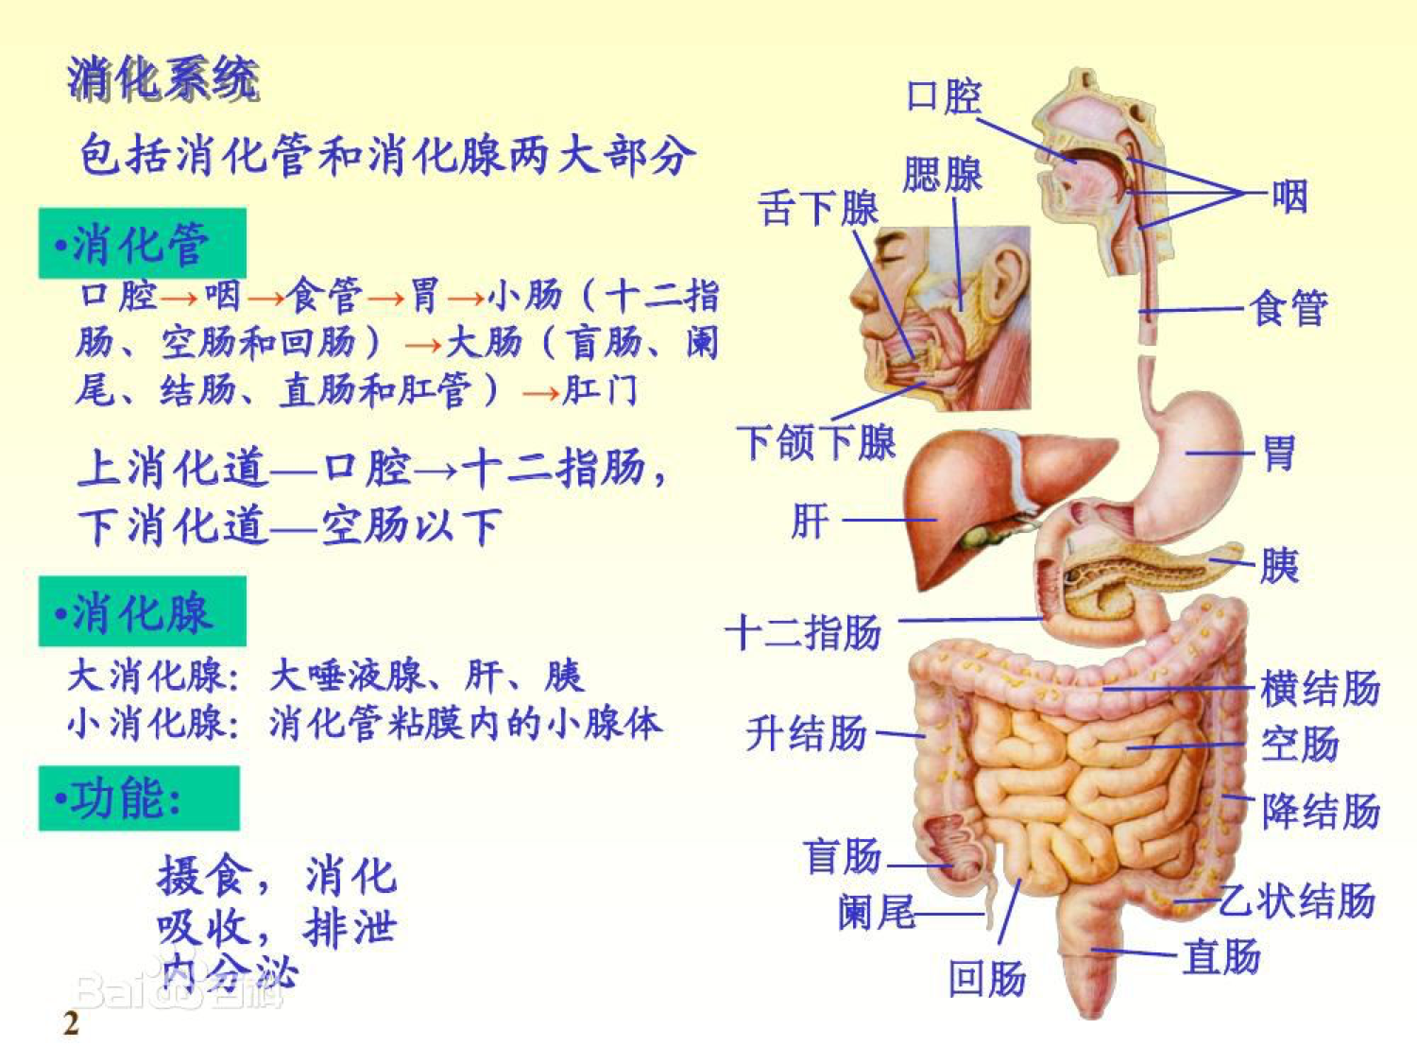
常见疾病2
消化系统疾病
胃食管反流病
胃炎
食管癌
消化性溃疡、出血
炎症性肠病
肝病
胰腺炎、胰腺癌

Slide 33
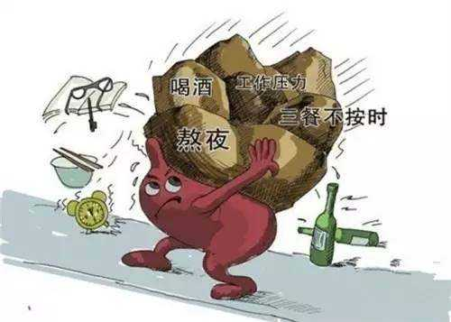
常见疾病
胃炎
急性胃炎
慢性胃炎
单纯性胃炎
急性糜烂出血性胃炎
慢性浅表性胃炎
慢性萎缩性胃炎
多灶萎缩性胃炎
自身免疫性性胃炎

Slide 34
常见疾病
急性糜烂出血性胃炎
1.药物：非甾体抗炎药、铁剂、口服氯化钾、某些抗肿瘤药
2.应激：严重创伤、大手术、大面积烧伤、急性心梗、颅内病、严重脏器病变或多脏器功能衰竭
3.乙醇
病因
临床表现
突然发生呕血和（或）黑便的上消化道出血，可有上腹部不适或隐痛。

Slide 35
常见疾病
急性糜烂出血性胃炎
近期有服用NSAID史、严重疾病状态或大量饮酒患者
急诊胃镜检查可见弥漫分布的多发性糜烂、出血灶和表浅溃疡
诊断
针对原发病及病因采取防治措施
常规给予抑制胃酸分泌的质子泵抑制剂或硫糖铝保护胃黏膜治疗
已发生消化道上消化道大出血的采取止血等综合措施进行治疗。
治疗

Slide 36
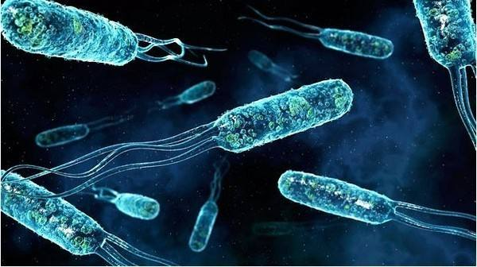
常见疾病
慢性胃炎
鞭毛
幽门螺杆菌感染（最主要的病因）
饮食和环境因素：流行病学研究显示，饮食中高盐和缺乏新鲜蔬菜水果与胃黏膜萎缩、肠化生以及胃癌的发生密切相关。
自身免疫及酗酒、服用NSAID药物、刺激性食物反复损伤胃黏膜的外源因素
病因
临床表现
多数患者无症状
有症状者表现为上腹痛或不适、上腹胀、早饱、嗳气、恶心。

Slide 37

常见疾病
慢性胃炎
胃镜检查及胃黏膜活组织病理学检查
幽门螺杆菌检测
诊断
根除幽门螺杆菌：2006年中国慢性胃炎共识意建议根除HP适用（1.伴有胃黏膜糜烂、萎缩及肠化生、异型增生者2.有消化不良症状者3.有胃癌家族史者）
▸消化不良症状的治疗（抑酸、促进胃动力、保护胃黏膜、中药）
治疗

Slide 38
常见疾病
急性肠炎
1.病因：饮食因素、细菌、病毒感染
2.诱因：受凉、过劳、心理压力过大等
病因
临床表现
急性肠炎多见腹痛、腹泻，排便﹥3次/天、水样便、粘液血便、严重有发热、头晕、乏力脱水等症状。
治疗
禁食水或清淡饮食，止泻，补充水及电解质，抗感染，抑制胃酸分泌对症等治疗。

Slide 39
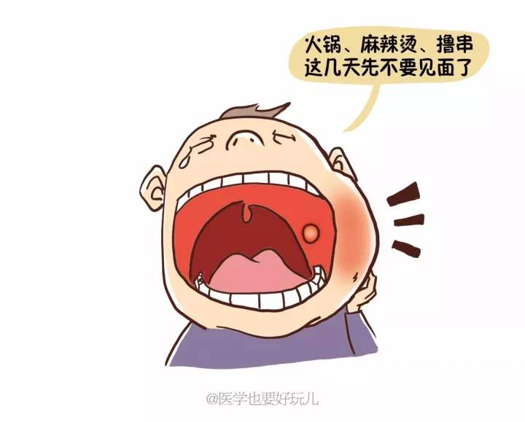
常见疾病
口腔溃疡
自限性疾病
内分泌因素
心理社会因素
饮食因素
机体状态
病因
预防
均衡营养，避免粗糙食物的刺激
保持良好心态，避免过度紧张和劳累

Slide 40
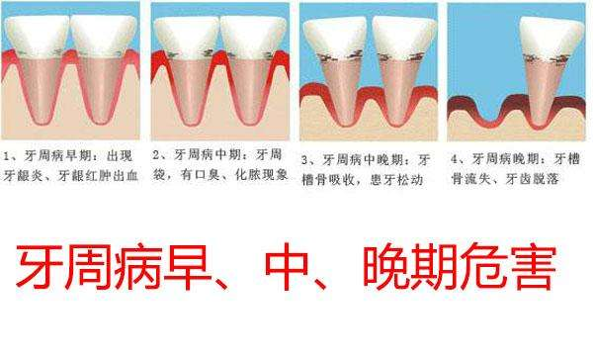
常见疾病
牙周病
包括牙龈炎、牙周炎、牙周萎缩等
病因
病因
牙垢牙石，不正确刷牙，牙齿排列不整，营养缺乏，内分泌紊乱等。
临床表现
牙龈红肿易出血，牙垢沉积，口腔异味，
牙周脓肿。
预防
正确刷牙，增强维生素的摄入，不用牙齿 咬坚硬的东西，及时治疗牙病，注意牙齿保健。

Slide 41
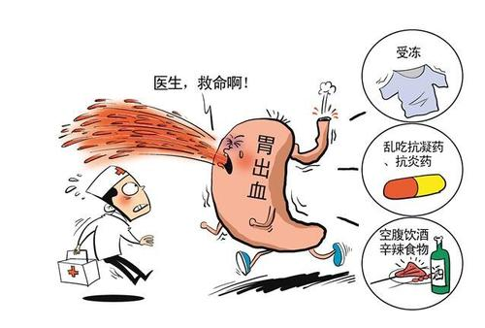
常见疾病
消化系统疾病预防措施
加强锻炼
注意饮食卫生
纠正不良饮食习惯
生活规律劳逸结合
及时缓解或疏泄心理压力

Slide 42
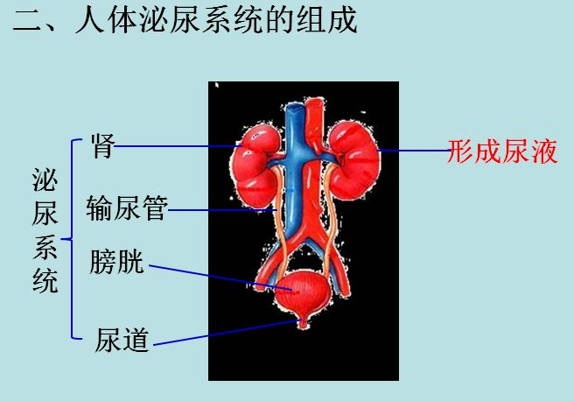
常见疾病2
泌尿系统疾病
一、急性尿路感染
▸上尿路感染：肾盂肾炎
▸下尿路感染：膀胱炎
鉴别：a上尿路感染常有发热、寒战，伴有明显腰痛，输尿管点痛、肾区叩击痛等；
b下尿路感染常有膀胱刺激症为突出表现，一般少有发热和腰痛。

Slide 43
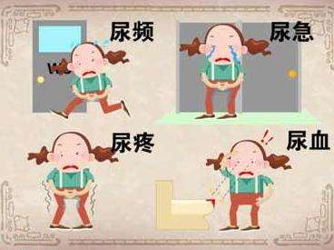
常见疾病
尿路感染
病因：细菌（G-杆菌如大肠杆菌 ）、霉菌；物理因素，结石、前列腺增生、尿道异常，身体其他部位的感染。
诱因：情绪紧张、劳累、着凉、憋尿等。
病因
临床表现
多见于育龄期女性、老年人、免疫力低下及尿路畸形者
尿频、尿急、尿痛 ，腰痛，肉眼血尿，有时伴发热。
诊断
▸尿常规：可有白细胞尿、血尿、脓尿
▸尿培养：中段尿细菌定量培养⩾10⁵/m
l为真性菌尿

Slide 44
常见疾病
尿路感染
▸急性膀胱炎：3天疗法(喹诺酮类、或头孢类、半合成青霉素类任选一种）
▸肾盂肾炎：a急性轻型：2周疗法
b严重感染全身中毒症状明显者：静点抗生素治疗，经治疗好转后，可于热退后继续用药3天改为口服，完成2周疗程。
治疗
▸多饮水、勤排尿是最有效的预防方法
▸注意会阴部卫生
▸及时治疗诱发尿路感染的疾病
▸与性生活有关的尿路感染，应于性交后立即排尿，并口服一次常用量抗生素
预防

Slide 45
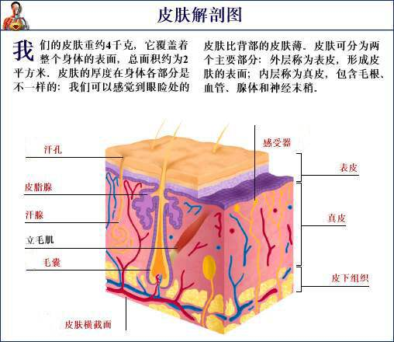
常见疾病2
皮肤系统疾病
一、过敏性皮肤病
二、体癣
三、寻常性座疮（青春痘）

Slide 46
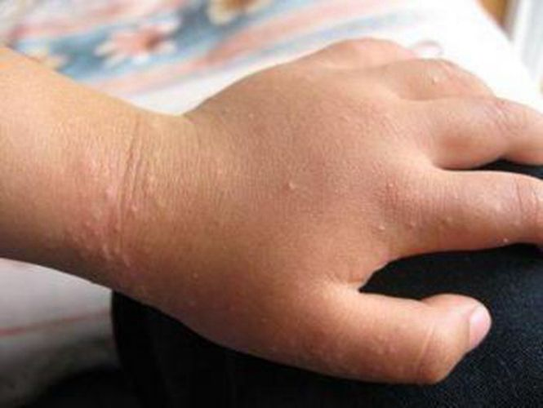
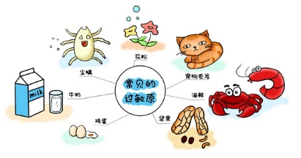
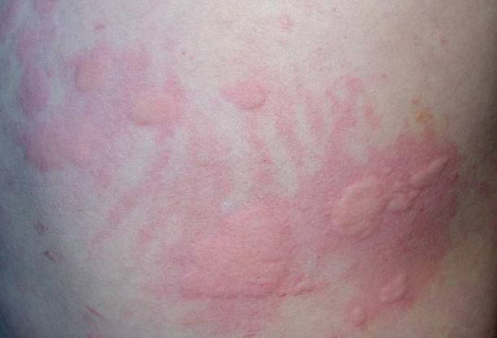
常见疾病
过敏性皮肤病
包括湿疹、荨麻疹、药疹等
病因
病因
外在过敏因素
内在过敏因素
临床表现
湿疹有密集米粒大的红疹，荨麻疹多见皮肤瘙痒后出现的风团，药疹有用药史
预防
药疹立即停药，脱敏治疗，少接触或避免接触过敏原物质

Slide 47
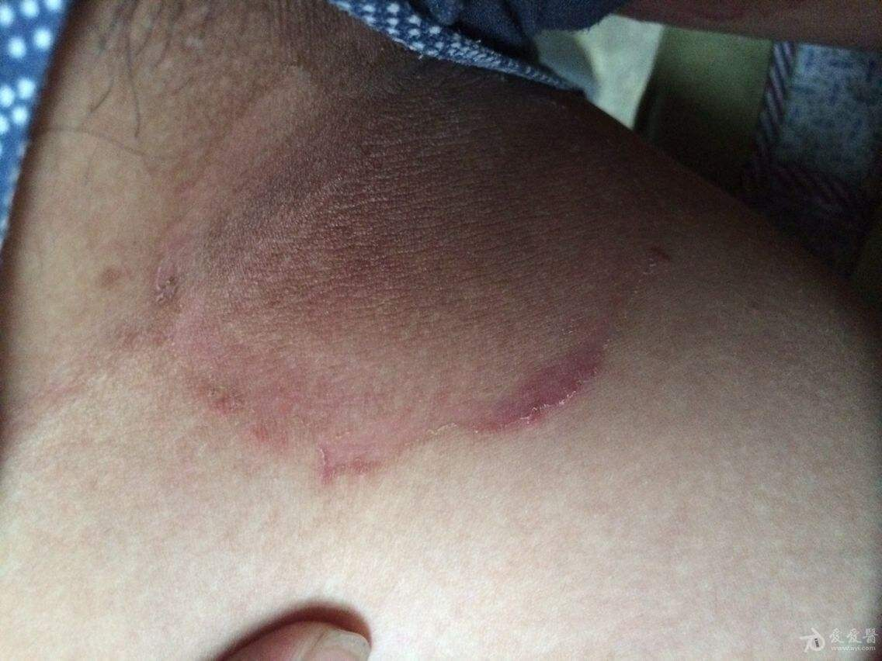
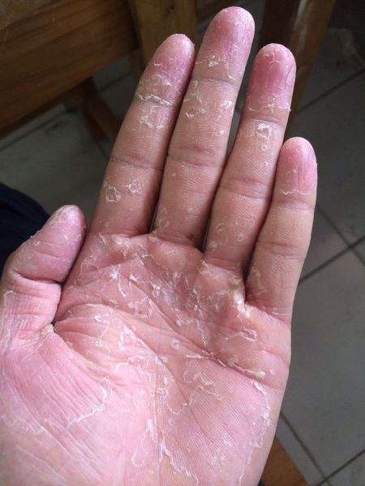
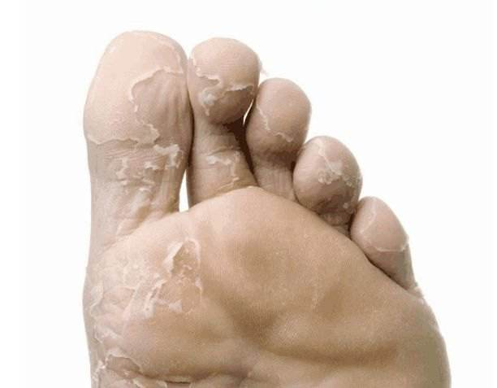
常见疾病
体癣
包括股癣、手癣、足癣
病因
病因
致病霉菌 、皮肤毛癣菌
临床表现
股癣发生于腹股沟部，手癣与足癣分水疱型、溃烂型和鳞屑角化型，局部皮肤瘙痒，夏季加重。
预防
个人用品专用，衣物、鞋袜等应透气性能良好。

Slide 48
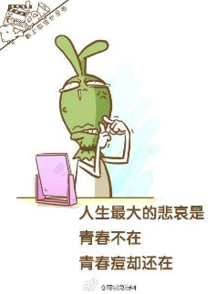
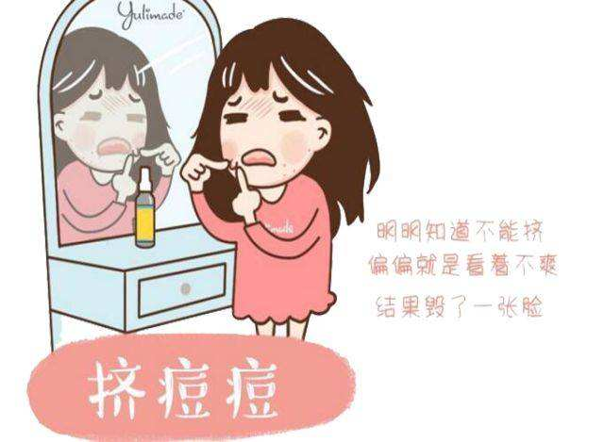
常见疾病
寻常性座疮（青春痘）
与雄激素、皮脂分泌增加、毛囊皮脂腺开口处过度角化和痤疮丙酸杆菌有关
病因
临床表现
好发于颜面、胸和背部，多对称性分布，常伴有皮脂溢出，可见与毛囊一致的丘疹→炎症丘疹，可伴小脓疱→囊肿→脓肿，破溃后→窦道和瘢痕 不要自行挤压！
治疗
去脂（避免辛辣、油脂和糖类食物）； 溶解角质（维A酸类）； 杀菌、消炎（抗生素）； 调节激素水平（抗雄激素药物
预防
注意面部清洁卫生；少吃油炸辛辣食品；多食蔬菜、水果；少用化妆品；及时缓解心理压力。

Slide 49
No.2
传染病
传染病概述
传染病预防
常见传染病

Slide 50
传染病概述
人体感染后五种表现形式
病原体被清除
隐性感染
显性感染
病原携带状态
潜伏性感染

Slide 51

传染病概述
传染病特点
特殊致病性的病原体
产生的疾病有传染性
可以造成疾病的流行或爆发

Slide 52
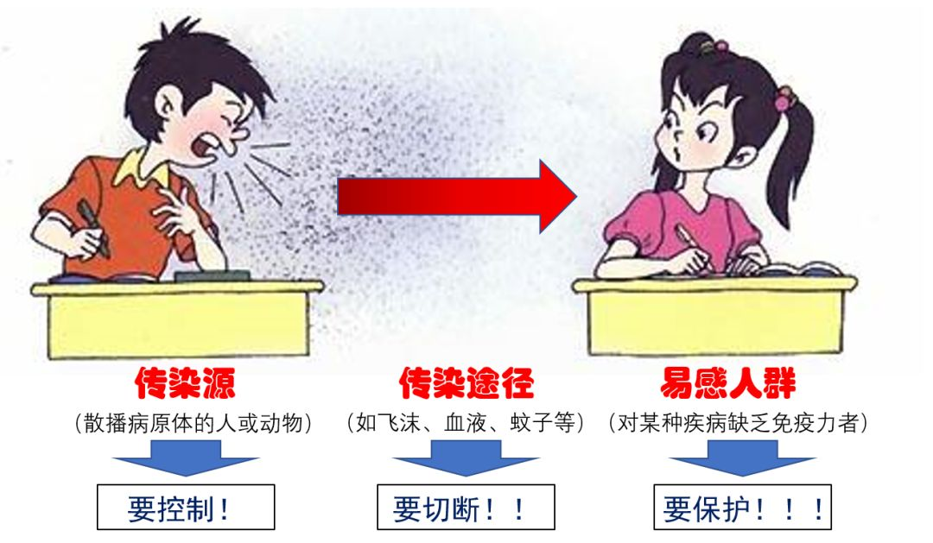
传染病概述
传染病流行的三个环节
★传染源 ★传播途径 ★易感人群

Slide 53
传染病概述
01
02
03
04
05
06
主要传播途径
空气传播
水源传播
饮食传播
接触性传播
虫媒传播
母婴传播
（呼吸道传播）
流感、麻疹、风疹、水痘、肺结核等。
（消化道传播)
霍乱、伤寒、甲型肝炎等。
（消化道传播)
菌痢、病毒性肠炎、细菌性食物中毒、禽流感等。
(血液传播)
水痘、狂犬病、艾滋病、性病、乙肝、丙肝等。
疟疾、埃博拉、登革热等。
妊娠母亲在产前或分娩过程中通过血液、乳汁等传给子代。 艾滋病、梅毒、乙肝等。
水平传播
垂直传播

Slide 54
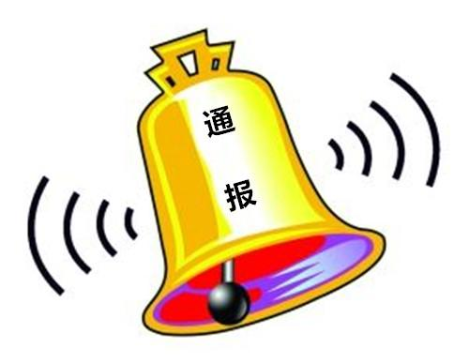
传染病预防
管理传染源
甲类2种：鼠疫、霍乱，强制管理
乙类26种：传染性非典型肺炎、肝炎、痢疾、
肺结核、狂犬病、艾滋病等，严格管理
可以造成疾病的流行或爆发
丙类11种：流感、腮腺炎、感染性腹泻、
出血性结膜炎、水痘等，监测管理

Slide 55
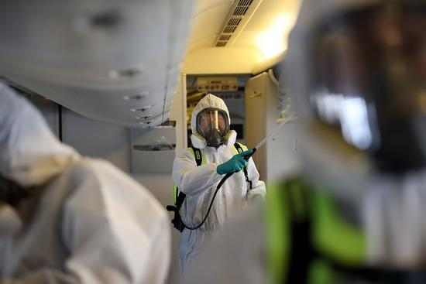
传染病预防
切断传染源
消毒是切断传播途径的重要措施。 ➣日光消毒法（紫外线消毒）： 衣服、被褥、床单阳光下晒晾1～2小时。 ➣空气消毒法: 流行季节喷洒消毒液；室内定期开门、开窗通风。
➣煮沸消毒法： 将碗筷等餐具及衣物、床单等放入水中，煮沸后持续２０～３０分钟。 ➣洗涤消毒法： 用流动水洗手，全程时间不少于15～30秒。 ➣浸泡消毒法： 可用高锰酸钾溶液、过氧乙酸溶液及84消毒液等。

Slide 56
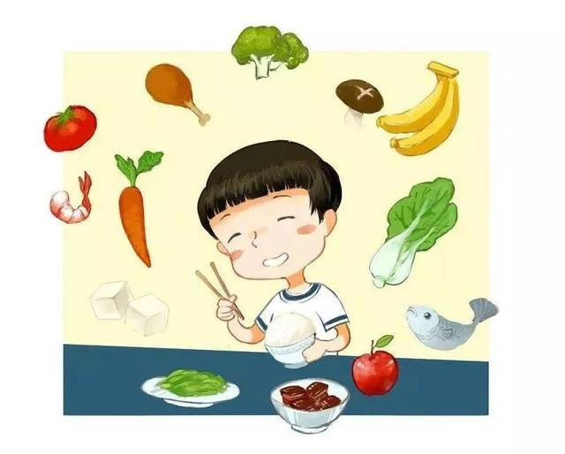
传染病预防
提高人群免疫力
特异性措施 ➣主动免疫：接种各种疫苗，对相 应的病原体感染获得免疫力。 ➣被动免疫：注射免疫球蛋白，提
高机体免疫力。 非特异性措施： 规律生活，保证营养， 舒缓压力，增加运动。

Slide 57
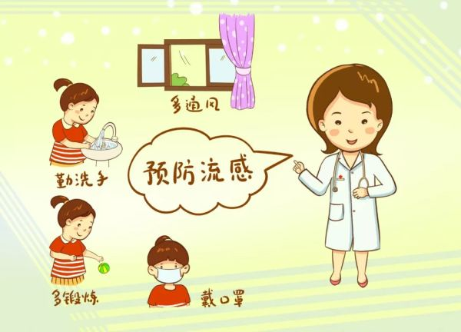
常见传染病
流行性感冒（流感）
病原体
流感病毒
传染源
流感病人和病毒携带者
传播途径
以空气传播为主
临床表现
高热、头痛、咽喉痛、肌肉酸痛，也可有腹泻，病程为一周左右
预防
加强锻炼，规律生活，开门开窗流通空气， 流行季节注射流感疫苗

Slide 58
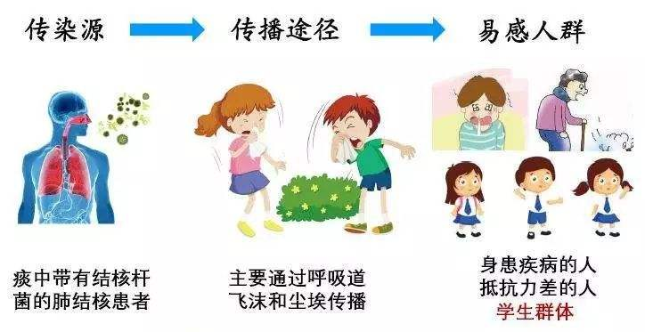
常见传染病
肺结核
病原体
结核杆菌
传染源
排菌的肺结核病人
传播途径
飞沫，咳痰经空气传播
临床表现
咳嗽时间＞2周，严重者有不同程度的咯血、胸痛，发热，乏力。
X线检查为重要的确诊手段。
预防
养成良好卫生习惯，定期体检

Slide 59
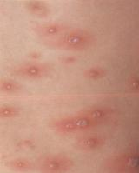
常见传染病
水痘
病原体
水痘-带状疱疹病毒
传染源
水痘病人
传播途径
空气传播、接触传播
临床表现
皮疹呈现细小的红色斑丘疹，之后变成疱疹，逐渐干燥，结痂，脱落
预防
属自限性疾病。加强锻炼，加强室内通风

Slide 60
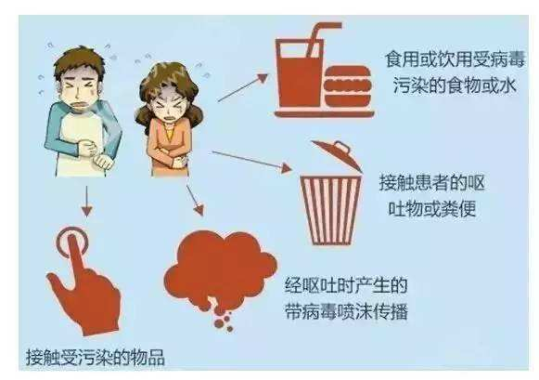
常见传染病
感染性腹泻（菌痢及病毒性肠炎）
病原体
病毒、细菌
传染源
病人及携带者
传播途径
消化道传播、饮食传播
临床表现
腹痛、腹泻3～10次/天、稀便、 水样便、粘液血便，少数人有发热、乏力、脱水症状。
预防
培养良好的饮食卫生习惯，锻炼身体，提高抵抗力

Slide 61
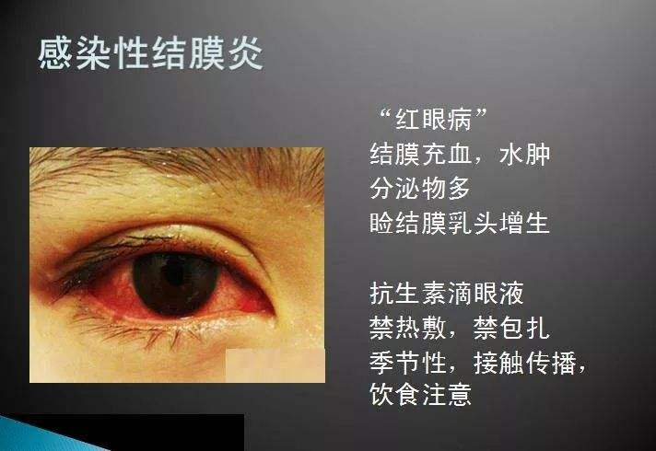
常见传染病
急性感染性结膜炎（红眼病）
病原体
由病毒引起，传染性强
传染源
病人
传播途径
接触性传播
临床表现
患眼刺痛、畏光、流泪、球结膜充血、分泌物增多。
预防
不用公用毛巾、脸盆等。病人用品要消毒，流行期间不要去游泳。

Slide 62
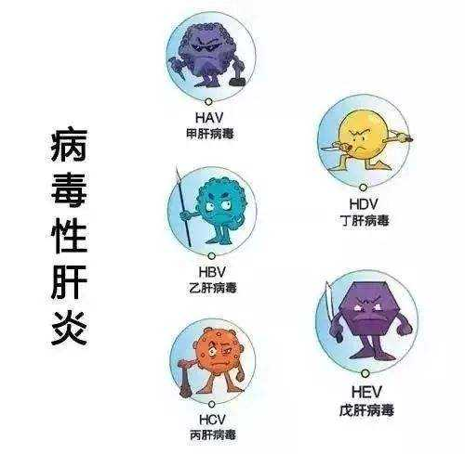
常见传染病
病毒性肝炎
特点 | 传染性强、传播途径复杂、流行面广、发病率高
分类 | 根据有无黄疸、病情轻重和病程长短： 急性肝炎（黄疸型和无黄疸型） 慢性肝炎（迁延性和活动性） 重型肝炎（急性和亚急性） 根据肝炎病毒类型：甲型、乙型、丙型、丁型、戊型肝炎

Slide 63
常见传染病
甲型肝炎
临
床
表
现
一般为自限性疾病，急性发病，无慢性患者和病毒携带状态：
典型病例：发病初期常有乏力、厌食、恶心、呕吐
黄疸型肝炎：继上述表现后出现皮肤巩膜黄染、尿色深黄
重型肝炎：a.严重乏力b.黄疸迅速加深c.出血倾向d.神经系统症状如烦躁、谵妄、嗜睡甚至昏迷e.尿少或无尿
治
疗
原
则
休息和饮食：适当休息、合理营养，进易消化的食物，症状明显或黄疸深重者，静脉补充葡萄糖、维生素
药物治疗：保肝药物（西药和中药），用药种类不宜太多，时间不宜太长
重型肝炎的治疗：加强护理、密切观察患者病情变化，可采取促进肝细胞再生、预防和治疗各种并发症

Slide 64
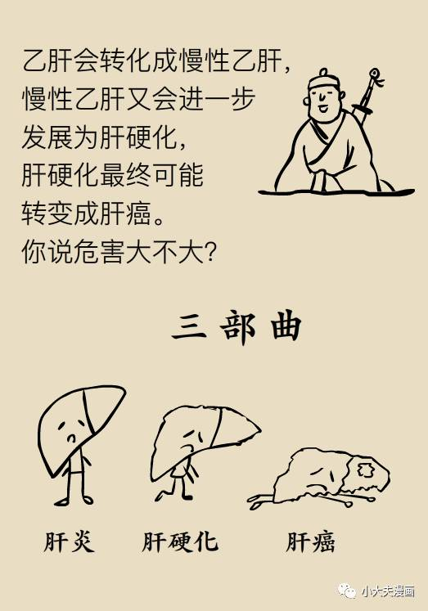
传染病概述
乙型肝炎
临床表现
多数无明显症状，以隐性感染为主，易形成慢性感染状态，对肝脏造成持续性损伤，部分人发展为慢性肝炎、肝硬化，甚至肝癌
可表现为乏力、食欲减退、腹胀
重型肝炎中乙型肝炎最多见，临床表现与甲型肝炎类似

Slide 65
传染病概述
乙型肝炎
诊断
一、乙肝五项：
(1)HBsAg; (2)HBsAb;(3)HBeAg;(4)HBeAb;(5)HBcAb
乙肝表面抗原（HBsAg）：是乙肝病毒的外壳蛋白，本身不具有传染性，但它的出现常伴随乙肝病毒的存在，所以它是已感染乙肝病毒的标志。急性乙型肝炎患者大部分可在病程早期转阴，慢性乙型肝炎患者该指标可持续阳性。
乙肝表面抗体（抗-HBs）：是乙肝病毒表面抗原（HBsAg）刺激人体免疫系统后产生的抗体，它是一种保护性抗体。它能中和掉乙肝病毒的感染力，保护人体免受乙肝病毒再度袭击。
乙肝e抗原（HBeAg）：是乙肝病毒内核的一种主要结构蛋白，是急性感染的早期标志，它的检出可作为DNA多聚酶和环状DNA分子存在的标志，表示肝细胞有进行性损害和高度传染性。一般在乙肝表面抗原（HBsAg）阳性的标本中检测乙肝e抗原，HBsAg的滴度越高，HBeAg阳性的机会越多。在HBsAg阴性的标本中，很少有HBeAg阳性者。
乙肝e抗体（抗-HBe）：是人体感染乙肝病毒后，继乙肝核心抗体产生而出现的另一抗体，是乙肝病毒感染的又一标志物。
乙肝核心抗体（抗-HBc）： 乙肝病毒感染后，在多数人血清中能检出此抗体，是一种敏感的血清学标志，也是乙型肝炎急性感染的早期标志，在血清中存在的时间很长，有些人滴度很高。

Slide 66
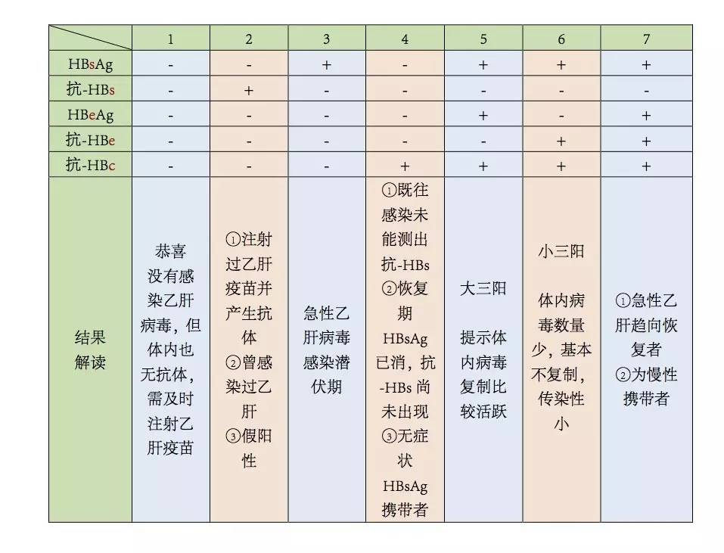
传染病概述
乙型肝炎
诊断
二、HBVDNA：反映在感染者体内HBV的复制水平及感染性
三、血清酶：ALT和AST，是反映肝脏损伤和肝炎活动的指标
四、血胆红素：在乙肝病毒肝炎活动期血清结合胆红素和非结合胆红素常有不同程度的升高

Slide 67
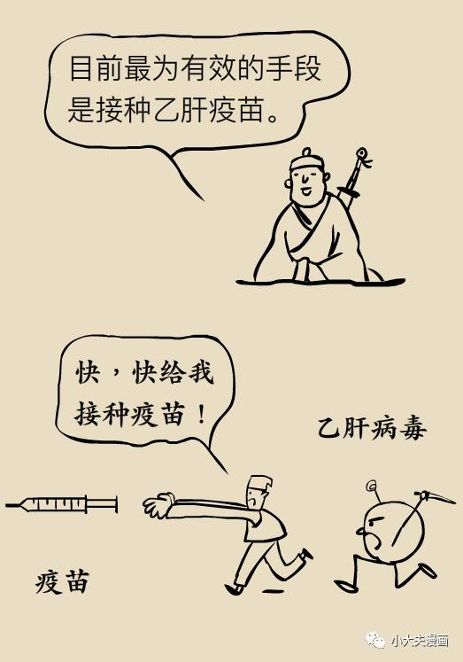
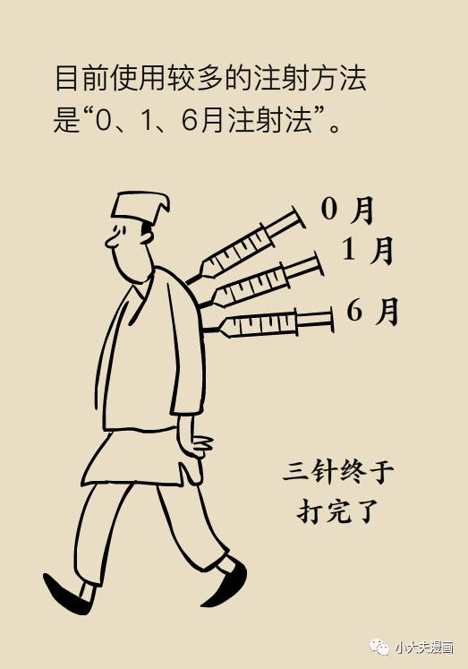
传染病概述
乙型肝炎
预防
治疗原则
（1）一般治疗：同甲型肝炎
（2）抗病毒治疗：抗病毒治疗常需要两年以上，开始治疗时，最好选用抗病毒效果强，耐药率低的药物

Slide 68
常见传染病
丙型肝炎
临
床
表
现
1、部分患者出现急性肝炎的表现，如乏力、食欲不振、黄疸、肝脏肿大及叩击痛
2、部分感染者没有任何症状，因血液中检测到丙型肝炎病毒核酸而证实存在病毒感染
3、部分人转成慢性肝炎，甚至发展为肝硬化和肝癌
治
疗
原
则
控制病情，预防并发症，治疗终点为血液中查不到丙型肝炎病毒
一般治疗：同甲型肝炎
抗病毒治疗：早治疗，干扰素和利巴韦林两种药物联合治疗
检测指标：定期检测肝功能、血常规、丙型肝炎病毒指标

Slide 69
常见传染病
戊型肝炎
临
床
表
现
可散发或爆发，其中15-40岁人群最常见
临表：黄疸、食欲不振、恶心呕吐、发热、肝肿大和叩击痛
多数儿童患者无症状，或仅轻微症状，常无黄疸，易漏诊
罕见情况下，迅速恶化为重型肝炎（爆发性肝炎），甚至导致死亡，重症戊型肝炎在孕妇的发病率高
治
疗
原
则
多有自限性，一般不需特殊治疗
对于重型肝炎需监护和治疗，治疗原则与甲型肝炎类似
孕妇多需住院治疗

Slide 70
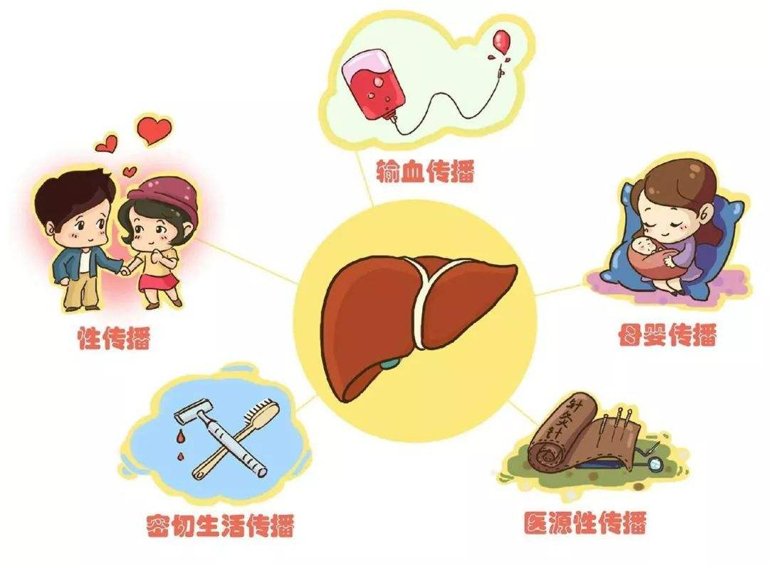
常见传染病
病毒性肝炎
甲、戊型：
经消化道(水源、饮食)传播，多发生在秋冬季；
乙、丙、丁型：
主要经血液、体液、母婴传播，无季节性
传播途径

Slide 71
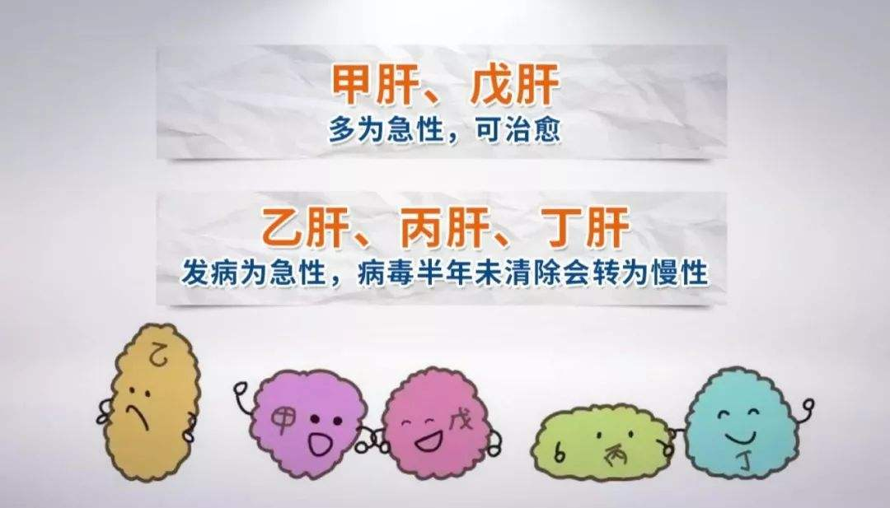
常见传染病
病毒性肝炎
预防
传播途径
控制传染源：认真隔离肝炎患者。 ★切断传播途径：
甲肝等注意饮食卫生，提倡分餐制；
乙肝等减少不必要的注射和输血，
使用一次性注射用品。 ★保护易感人群：
主动接种疫苗；
对近期与肝炎患者密切接触者，注射丙种球蛋白

Slide 72

常见传染病
艾滋病
医学全称是“获得性免疫缺陷综合症”（AIDS）这个命名表达了三个定义：
一、获得性：在病因方面是后天获得而不是先天具有的，是由艾滋病病毒（HIV）引起的传染病； 二、免疫缺陷：主要是病毒造成人体免疫系统的损伤而导致免疫系统的防护功能 减低、丧失； 三、综合症：在临床症状方面，由于免疫缺陷导致的多种系统的机会性感染、肿瘤而出现的复杂症候群。

Slide 73
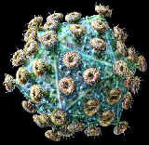
常见传染病
艾滋病病毒（HIV）
医学全名称为“人类免疫缺陷病毒” 其中H-人类(human)，I-免疫(immune)， V-病毒(virus)。 这种病毒终生传染，破坏人 的免疫系统，使人体丧失抵 抗各种疾病的能力。

Slide 74
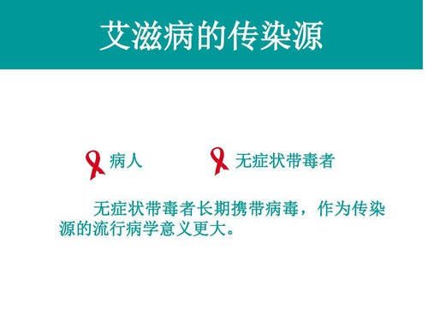
常见传染病

Slide 75
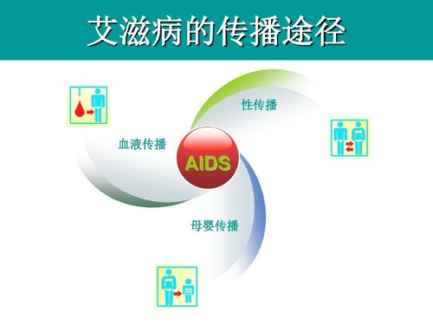

常见传染病

Slide 76
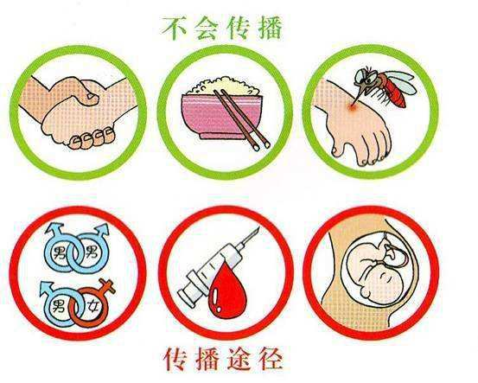
常见传染病
艾滋病传播途径
性接触传播 | 性传播是艾滋病的主要传播途径， 70％～80％感染者是通过性接触感 染上HIV，其中，男男同性传播占 63％。
血液传播 | 输入有HIV的血液或血液制品，接受器官移植，与静脉药瘾者共用注射器或被HIV污染的针头刺伤皮肤
母婴传播 | 感染HIV的孕妇通过胎盘、经产道分娩或哺乳把HIV传染给婴儿。

Slide 77
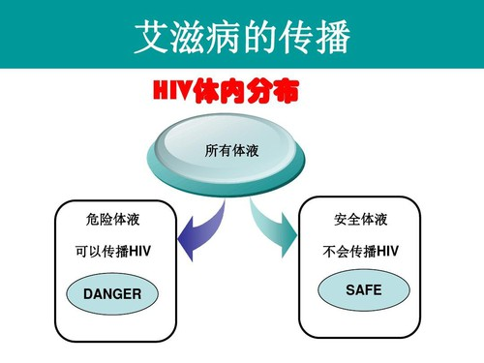


常见传染病
艾滋病

Slide 78

常见传染病
艾滋病
临床分期
潜伏期 | ➣约2周至6个月 ➣HIV进入机体后1-20年，平均2-10年发展为艾滋病患者
临床 分期 | ➣急性感染期（1期） ➣无症状感染期（2期） ➣艾滋病期（3期）

Slide 79

常见传染病
艾滋病
临床分期
潜伏期 | ➣约2周至6个月 ➣HIV进入机体后1-20年，平均2-10年发展为艾滋病患者
临床 分期 | ➣急性感染期（1期） ➣无症状感染期（2期） ➣艾滋病期（3期）

Slide 80
常见传染病
艾滋病临床分期
急性感染期（1期） | ➣感染HIV后2-6周 ➣部分感染者出现发热、全身不适、头痛、关节疼痛、淋巴结肿大等病毒血症和免疫系统症状 ➣窗口期：从感染到检测出抗HIV前的一段时间，此期抗HIV常呈阴性，但在血液、精液、阴道分泌物等体液中已含有大量的HIV病毒，HIV抗体阳性
无症状感染期（2期） | ➣急性感染期症状消失后进入无症状感染期，部分人直接进入无症状期 ➣此期除HIV抗体阳性外，无任何症状，但有传染性

Slide 81
常见传染病
艾滋病临床分期
艾滋病期 （3期） | （1）HIV相关症状：早期表现发热、盗汗、消瘦乏力和腹泻等前驱症状，部分患者表现为神经精神症状，出现持续性全身性淋巴结肿大 （2）机会性感染：原虫、真菌、抗酸菌和病毒感染 肺部：肺孢子虫肺炎最为常见 胃肠系统：念珠菌、疱疹和巨细胞病毒引起口腔和食管炎症或溃疡 皮肤黏膜：带状疱疹、疣、鹅口疮、脓肿、疖等 眼部：卡波西肉瘤 （3）恶性肿瘤卡波西肉瘤、浸润性宫颈癌 （4）中枢神经系统：急性脑炎、脑膜炎等

Slide 82




常见传染病

Slide 83




常见传染病

Slide 84

常见传染病
 | ➣ 目前艾滋病还不能治愈，但还是可以治疗。目前已有抗病毒疗法，尽管不能完全消灭体内的艾滋病病毒，但可以有效抑制它的繁殖，延长艾滋病病毒感染者的寿命。 ➣重在预防，开展以学校为中心的全民卫生宣教，是预防艾滋病在我国蔓延的最有效手段。 ➣ 严禁吸毒，加强血制品的管理，严禁HIV感染者献血、血浆和捐献器官、组织和精液。使用一次性医疗器材和用品，医疗器械严格消毒，加强健康教育，减少母婴传播 ➣ 疫苗正在研制过程中，对接触过或将接触感染者的人，做好自身防护。
预
防

Slide 85


常见传染病

Slide 86
常见传染病
➢珍爱生命，远离毒品。 ➢避免不必要的输血和注射。必要时，要使用经过HIV抗体检测的血液和血液制品，或尽量使用血浆代用品和自身血液。 ➢不去消毒不严格的医疗机构或其 他场所打针、拔牙、穿耳洞、纹身、 纹眉等。

Slide 87

常见传染病
不会感染艾滋病的途径 （1）食物、饮水、空气； （2）公共场所的日常生活接触，上课、公共交通、办公室办公、以及影剧院、商场等一般接触； （3）礼节性亲吻； （4）礼节性拥抱； （5）公用马桶； （6）蚊虫叮咬； （7）纸币、硬币、票证。

Slide 88

常见传染病
怀疑自己得了艾滋病，到哪里去检测? 一般来说，可到具有初筛资格的县以上医院和卫生防疫站做HIV抗体检测，确诊须到省疾病预防控制中心（CDC）检测。
什么时间去做检测? 感染艾滋病病毒的头三个月叫"窗口期"， 虽然HIV抗体在感染2周后就可以出现， 但这时身体里还没有产生足够量的抗体， 可能无法检测出是否已经受感染。
应在高危行为后的0、6、12周、6个月时检测HIV抗体，6个月以后若仍未检测到HIV抗体，则认为未感染艾滋病病毒。

Slide 89




常见传染病

Slide 90
No.3
慢性疾病防治
慢病概况
慢病病因
慢病危害
慢病预防

Slide 91
慢病防治
慢性疾病概况
1、慢性疾病定义
2、慢性疾病分类
3、慢性疾病特点
4、慢性疾病现状

Slide 92
慢病概况
慢性疾病定义
慢病是指不构成传染，具有长期积累形成疾病形态损害的疾病的总称。
根据WHO（2012）提出的慢病（NCD）高危密码：“3450”新概念，即3种不良的生活方式（吸烟、不合理膳食和缺乏体力活动），导致4种NCD（心脑血管病、糖尿病、恶性肿瘤和慢阻肺）死亡率增高，最终可使50%的人过早丧命。

Slide 93

慢病概况
慢性疾病分类
1、心脑血管疾病（高血压、冠心病、 脑卒中等）
2、糖尿病
3、恶性肿瘤
4、慢性阻塞性肺疾病（慢性气管炎、肺气肿、肺心病）

Slide 94

慢病概况
慢性疾病特点
1、发病隐匿，潜伏期长
2、一体多病，一因多果
3、多因素致病，一果多因
4、病程长，多为终身性疾病

Slide 95

慢病概况
慢性疾病现况
心血管疾病患病人数
心血管病
每年约350万人死于心血管病—每天9590人，
每小时400人，每10秒
钟1人死于心血管病。

Slide 96

慢病概况
慢性疾病现况
糖尿病
2017年20到79岁之间的人中，大约有 400 万死于糖尿病。根据数据，我国约有1.14亿糖尿病患者，患病率高达11.6%，位居世界第一。最而新一次中国糖尿病横断面调查显示，截至 2013 年中国糖尿病患者知晓率及治疗率只有1/3，而控制率不足50%，仍处于较低的水平。
如果空腹血糖在6.1~7.0之间，餐后两小时血糖在7.8~11.1之间，单纯空腹血糖异常或者餐后血糖异常，就是糖尿病前期。中国大概有35%~50%糖尿病前期的患者。如果是糖尿病前期的患者，需要尽早的干预，这样可以延缓发展到糖尿病这一阶段。

Slide 97

慢病概况
慢性疾病现况
慢性阻塞性肺疾病，简称慢阻肺，包括慢性支气管炎、肺气肿和肺心病，主要症状为长时间咳嗽、咳痰以及心悸、气短，后期病人多因呼吸循环衰竭导致死亡。北方地区，发病人群呈现出农村多于城市、男性多于女性、吸烟者多于不吸烟者的特点。

Slide 98
慢病概况
慢性疾病现况
恶性肿瘤 全国恶性肿瘤发病率为，累积发病率（0~74 岁）为21.20%。全国恶性肿瘤累积死亡率（0~74 岁）为12.69%。
肺癌、女性乳腺癌、胃癌、肝癌、结直肠癌、食管癌、宫颈癌、子宫肿瘤、胰腺癌、卵巢癌是我国主要的恶性肿瘤，约占全部新发病例的75%。
肺癌、肝癌、胃癌、食管癌、结直肠癌、女性乳腺癌、胰腺癌、脑瘤、宫颈癌和白血病是主要的肿瘤死因，约占全部肿瘤死亡病例的84%。

Slide 99

慢病病因
慢性疾病病因
1、不可改变的因素：年龄、性别、遗传
2、生活行为方式因素：不合理膳食，体力活动不足，吸烟，过量饮酒，精神过度紧张
3、中间危险因素：血压、血脂、血糖、超重或肥胖
WHO公认三大致病危险因素
1、不合理膳食
2、体力活动不足
3、吸烟

Slide 100

慢病病因
慢性疾病病因
危险致病因素之一，不合理膳食。
1.人们偏离平衡膳食的食物消费行为日益突出，随心所欲，我行我素。
2.肉类和油脂消费的增加导致脂肪供热快速上升，谷物、蔬菜类消费明显下降，食盐摄入过高。
3.过量膳食导致超重或肥胖、高血压、糖尿病、高胆固醇血症，是心脑血管疾病的主要危险因素。

Slide 101

慢病病因
慢性疾病病因
危险致病因素之二，体力活动不足。
1.体力活动不足可以导致超重或肥胖、高血压、糖尿病、高胆固醇血症。
2.体力活动不足和不合理膳食对慢病患病危险因素有协同作用。
3.居民每周参加3次以上体育锻炼的比例不足1/3，以30∼49岁的中年人锻炼最少，这一群体恰是社会、单位、家庭的中坚力量，也是慢病的高发人群。

Slide 102



慢病病因
慢性疾病病因
危险致病因素之三，吸烟。
癌症
慢性疾病
一支香烟中有200种有害化学物质，有69种确证的致癌物，是导致疾病和死亡的首要危险因素，也是可以避免的危险因素。
口腔、咽癌4.1倍
Larynx
喉癌5.4倍
脑血管病2倍以上
食管癌3.4倍
冠心病2倍以上
Lung
肺癌10.8倍
主动脉瘤5-7倍
胰腺癌3倍
周围血管病11倍以上
肾、输尿管癌1.9倍
慢性阻塞性肺病5.4倍（
慢性支气管炎）
膀胱癌1.9倍

Slide 103

慢病病因
慢性疾病病因
慢病高风险人群（后备人群）
有下列特征之一者为慢病高风险人群
血清总胆固醇水平为5.2∼6.2mmol/L；
血压水平为130-139/85-89mmHg；
空腹血糖水平为6.1≦FBG≧7.0mmol/L之间；
餐后血糖在7.8mmol/L∼11.1mmol/L之间
男性腰围≧90cm, 女性腰围≧85cm

Slide 104

慢病危害
慢性疾病危害
1、导致死亡的主要原因
2、家庭的沉重经济负担
3、劳动力人口质量下降

Slide 105

慢病预防
慢性病预防
1、慢病预防关键点
2、慢病三级预防
3、预防指南
4、自我管理方法

Slide 106

慢病预防
慢性疾病预防关键点
据卫计委统计数据显示，我国确诊的慢性病患者已超过2.6亿人，因慢性病导致的死亡人数占总死亡人数的85%。
慢病预防的关键点：
由“病后治疗”转为“病前预防”。
实践结果显示：大部分慢病可以预防，80%的心脏病、90%的2型糖尿病、1/3恶性肿瘤可以通过改变不健康的生活方式有效预防。

Slide 107

慢病预防
慢性疾病三级预防
一级预防为病因预防，也称初级预防，源头预防。主要针对致病因子（危险因素）采取措施，是预防疾病发生和消减疾病的根本措施。其中包括自我保健和健康教育。
二级预防为慢病“三早”预防，即早发现、早诊断、早治疗，减少慢病合并症的发生。
三级预防为慢病对症治疗预防，降低伤残率和死亡率，并加大康复训练的投入。

Slide 108

慢病预防
慢性疾病预防膳食指南
1、食物多样，谷类为主
2、经常吃蔬菜、水果和薯类
3、常吃乳制品、豆制品
4、适量吃鱼、禽、蛋和瘦肉
5、限制烹调油、盐、糖及脂肪摄入
6、三餐分配要合理，零食要适当
7、膳食平衡，保持健康体重
8、每天足量饮水，合理选择饮料
9、限量饮酒
10、吃新鲜卫生的食物

Slide 109



慢病预防
慢性疾病预防控制体重指南
1、饮食为低能量、低脂肪、适量蛋白质及 碳水化合物
2、超重或肥胖者减重速度不宜过快
3、加强体育锻炼，增加能量消耗
4、预防为主，从预防超重入手，坚持终生

Slide 110
慢病预防
慢性疾病预防自我管理
一学：学会一套自我管理和日常保健的方法。
健康管理的第一步，就是每个人都应给自己建立一份健康档案，记录身体的点滴变化，做好自我管理。如血压、血脂、血糖等各项指标的变化，体重、腰围变化，运动、饮食状况等。
二改：改变不合理的饮食习惯和不良的生活方式。
慢病高发很大程度上与不合理的饮食习惯、不良的生活方式密切相关，比如吃油炸食品、酗酒、抽烟、熬夜、久坐、缺乏运动等，都会引发心脑血管异常、冠心病、高血压等系列慢病。

Slide 111
慢病预防
慢性疾病预防自我管理
三减：第一，减少酒精摄入。饮酒过量引起的相关疾病数量正在逐年走高。
第二，减少体育锻炼不足现象。因缺乏运动导致的肥胖人群，正迈入糖尿病的“后备军”，并增加患心血管疾病的风险。
第三，减少盐过量摄取。钠盐食用过多引起的高血压患者仍在不断增长。每人每日不应超过6克。
四降：降血脂、降血糖、降血压、降体重，即降低慢病中间风险因素。

Slide 112

慢病预防
慢性疾病预防总结
1、慢病是一种患病率极高的疾病，关乎家人、亲朋的健康和幸福；
2、慢病危害巨大，损害生命健康，导致沉重经济负担，严重制约社会生产力发展；
3、慢病致病因素复杂，与我们的行为生活方式密切相关；
4、慢病可防可治，关键是始终坚持健康的生活方式；
5、生命健康就在每个人自己手中，管住嘴，迈开腿，远离慢病，健康长相随！

Slide 113


Slide 114
常见疾病、传染病、慢性疾病问卷（20分）
问卷信息要完整，包括：姓名、学号、课程班号、纸张规格为A4纸或16开作业纸。
1、急性上呼吸道感染最常见的病原体是（）
A 细菌 B 病毒 C 支原体 D 衣原体 E 柯萨奇病毒
2、下列哪些为重型肝炎的临床表现：（）
A严重乏力 B黄疸迅速加重 C出血倾向 D 神经系统症状如烦躁、谵妄、嗜睡甚至昏迷 E.尿少或无尿
3、WHO公认慢性疾病的三大致病危险因素 _______、________、________.
4、水痘经空气传播及接触传播，属自限性疾病。（）
5、怀疑自己得了艾滋病，到哪里去检测? 什么时间去做检测?

Slide 115
问卷信息要完整，包括：姓名、学号、课程班号、纸张规格为A4纸或16开作业纸。
1、急性上呼吸道感染最常见的病原体是（）B
A 细菌 B 病毒 C 支原体 D 衣原体 E 柯萨奇病毒
2、下列哪些为重型肝炎的临床表现：（）ABCDE
A严重乏力
B黄疸迅速加重
C出血倾向
D 神经系统症状如烦躁、谵妄、嗜睡甚至昏迷
E.尿少或无尿
3、WHO公认慢性疾病的三大致病危险因素 ：不合理膳食、体力活动不足、吸烟。
4、水痘经空气传播及接触传播，属自限性疾病。（）对
5、怀疑自己得了艾滋病，到哪里去检测? 什么时间去做检测? 一般来说，可到具有初筛资格的县以上医院和卫生防疫站做HIV抗体检测，确诊须到省疾病预防控制中心（CDC）检测。 感染艾滋病病毒的头三个月叫"窗口期"，虽然HIV抗体在感染2周后就可以出现，但这时身体里还没有产生足够量的抗体，可能无法检测出是否已经受感染。应在高危行为后的0、6、12周、6个月时检测HIV抗体，6个月以后若仍未检测到HIV抗体，则认为未感染艾滋病病毒。

